Slide 1
공장 내 철강 제품의 결로 발생 예측 모형 개발
20151039 임연수
20150364 김태성
20161184 지규빈

Slide 2
목차
1. 개요
2. 데이터 소개
3. 일정

Slide 3
1. 개요
주제
공장 내 철강 제품의 결로 발생 예측 모형을 개발함
배경
습한 공기가 각종 구조물 및 제품 표면에 결로 현상을 일으킴
제품 오염 및 안전과 품질 문제가 생기게 됨
목적
철강 제품의 결로 발생을 24시간, 48시간 전에 예측 함으로써 예방

Slide 4
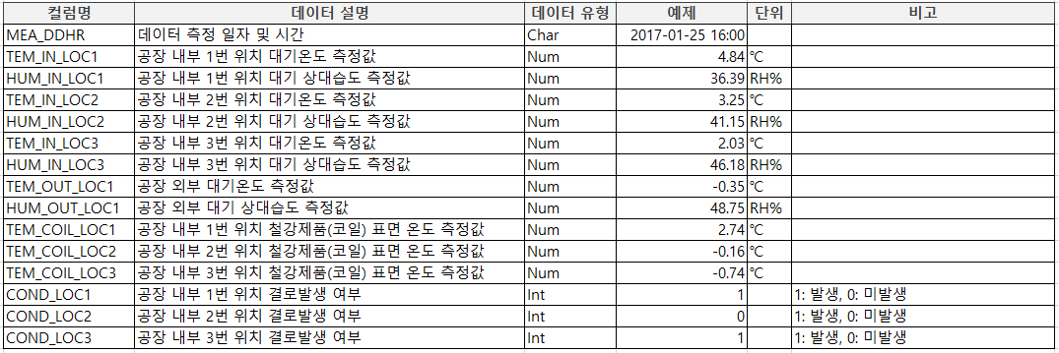
2. 데이터 소개
현대제철 결로 발생 데이터

Slide 5
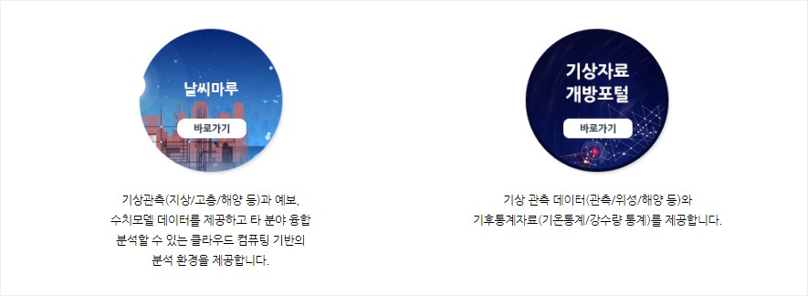
2. 데이터 소개 (계속)
기상청 날씨 데이터 (권장)

Slide 6
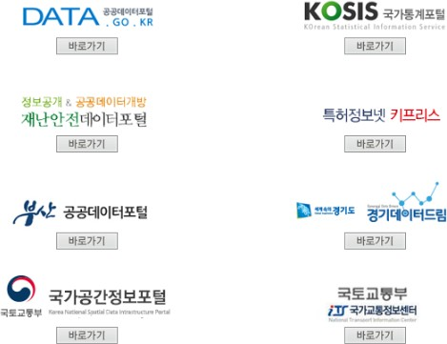
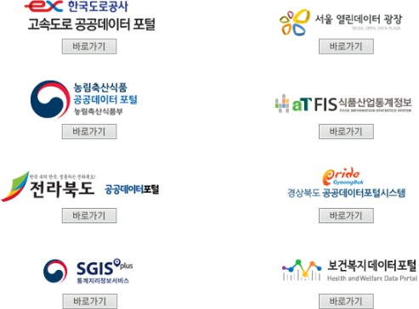
2. 데이터 소개 (계속)
공공 데이터

Slide 7
3. 데이터 전처리
결로 현상 : 내부의 수증기가 온도가 낮은 곳에 접촉하였을 때,
온도저하에 의해 온도가 낮은 면에 수증기가 물방울로 변하는 현상.
가장 중요한 데이터 :
- 철강 표면의 온도
- 공장 내부의 온도
- 공장 내부의 습도
중요할 것 같은 데이터 :
- 계절에 따른 온도 변화 ( 여름 : 외부 습도 高 / 겨울 : 내부 습도 高 )
- 당일 대기온도 및 습도
- 철강의 이슬점

Slide 8
4. 정확도 계산
• X24H_COND_LOC 24시간 후 결로 발생 여부 예측값 • X48H_COND_LOC 48시간 후 결로 발생 여부 예측값 • X24H_COND_LOC_PROB 24시간 후 결로 발생 예측 확률값 • X48H_COND_LOC_PROB 48시간 후 결로 발생 예측 확률값

Slide 9
5. 일정
주 차 | 목 표
1주차 | - 프로젝트 주제 선정/ 팀선정, 팀별 주제 확인 및 개별 미팅 시간 설정
2주차 | - 주제 확정, 팀별 데이터 전처리 및 활용 알고리즘 선정
3주차 | - 데이터 전처리의 문제점 공유 및 비교 알고리즘 재선정
4주차 | - 다양한 조합에서의 실험 및 결론 도출
5주차 | - 최종발표 자료 준비 / 보고서 작성 - 최종 발표(동영상으로 제작 with PPT, 15분 ~ 20분)

Slide 10
Thank You

